Slide 1
МАОУ «Слободчиковская основная общеобразовательная школа» Проект «Этих дней не смолкнет слава» (участие наших земляков в Великой Отечественной войне)
Выполнила ученица
7 класса:
Гудаева Мария.
Руководитель:
Беспалова М.П.
Слободчики.
2015 год

Slide 2
Цель проекта: Сохранение памяти об участнике Великой Отечественной войны – жителе села Слободчики - Сафрыгине Федоре Дмитриевиче Задачи: 1.Собрать информацию "Горжусь героическим прошлым своих земляков!» (на материалах местного музея) 2.Узнать историю боевого пути Сафрыгина Ф.Д., воевавшего на фронтах Великой Отечественной войны 1942-1944 годов(на основе материалов газеты «Слава труду» ) 3. Создать презентацию «Этих дней не смолкнет слава» Проблема Почему мы мало знаем о своих земляках , участниках Великой Отечественной войны? Что надо сделать , чтобы узнать побольше?

Slide 3
Сафрыгин Федор Дмитриевич (16.09.1913-26.12.2007)
В армию был призван осенью 1942 года. Наверняка это случилось бы раньше, если бы не операция.
В 28 летнем возрасте направлен для первоначальной военной подготовки в лагеря близ Омска. На этих курсах будущие воины чуть было не отдали
концы с голода.

Slide 4
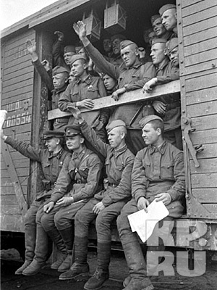
Вот в таких теплушках ехали солдаты на войну
Овладев военной
специальностью
номера расчета
станкового пулемета
«Максим»,
в который входило
11 человек.
прибыл на фронт,
под Ленинград.
Надо было не допустить
Фашистов к той священной
Дороге Жизни, что шла через
Ладожское озеро в
Ленинград.

Slide 5
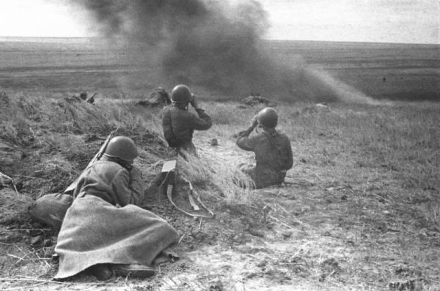
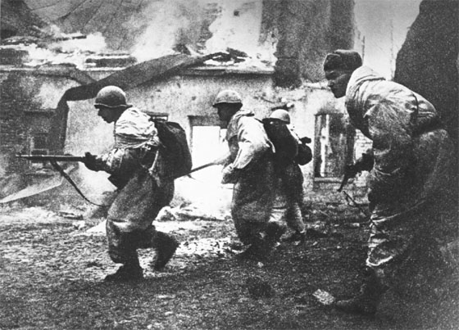
Лениградский фронт
На защиту Ленинграда
Близ озера Ладога
расчёт пулемётчика
Фёдора Сафрыгина
прибыл 14 мая 1943 года.
Снаряды, бомбы не давали продыха. Авиационные бомбы оставляли после себя воронки глубиной 6 метров. Лес превратился в завалины.
Здесь ему суждено было воевать всего 13 дней.
От 3-х расчётов (33 солдата) осталось
7 человек.

Slide 6
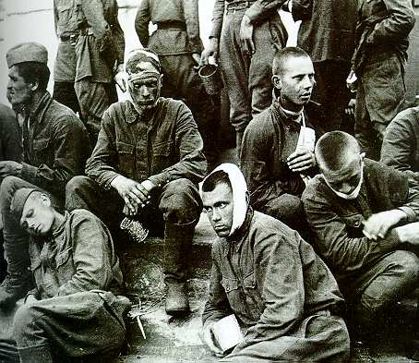
Ранение
27 мая подразделение солдата во время завтрака
попало под миномётный обстрел. Одна мина разорвалась поодаль, другая легла рядом с Фёдором, осколками капитально задев его ногу. 3 месяца отлежал в госпитале близ Казани,
потом снова на фронт. Это была 15-я стрелковая бригада.

Slide 7
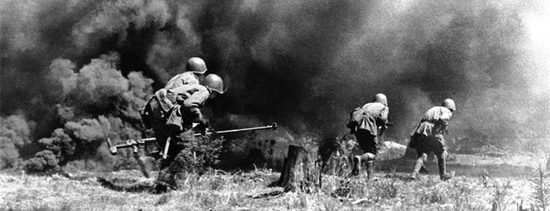
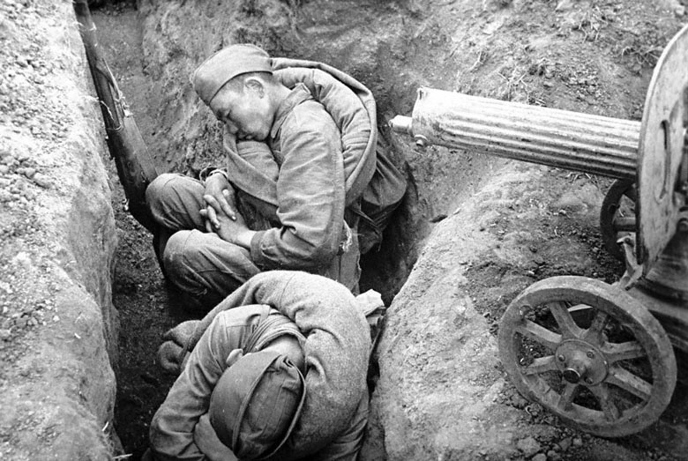
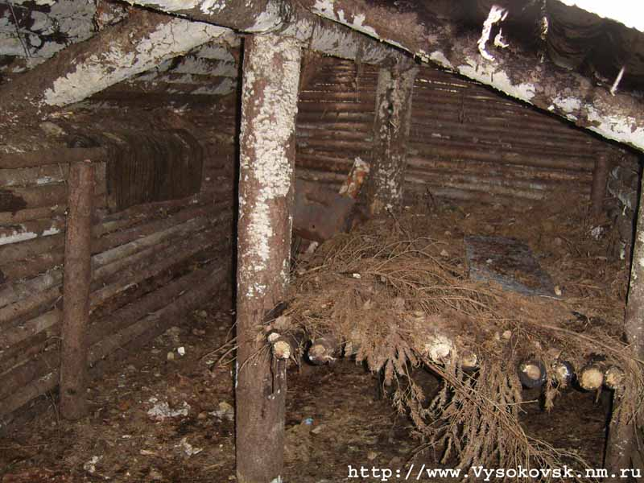
Во время войны нашим солдатам приходилось очень тяжело
Они попадали под вражеские обстрелы и бомбардировки, ночевать приходилось в землянках, а иногда и просто в окопах.

Slide 8
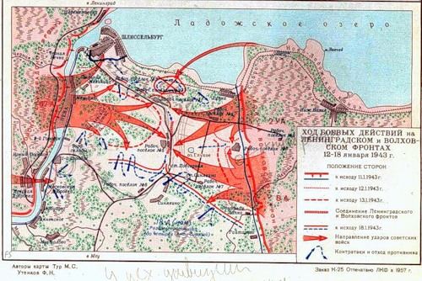
Волховский фронт
Шёл уже 1943 год. В составе 15-ой стрелковой бригады 2 тысячи безоружных солдат на 40 местных самолетах переправлены на неизвестный участок. Разгребали руками снег и лежали на льду в плащпалатках,
голову поднять невозможно - всюду разрывные немецкие пули.

Slide 9
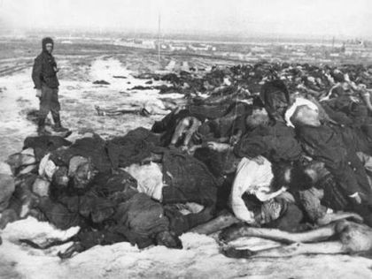
Горькая правда войны
Через 2 дня можно было наблюдать ужасную картину: из 2-х тысяч осталось 47 человек. Стоны раненых, штабели полураздетых трупов (что можно было, с них снимали, чтобы спастись оставшимся) – результат каждодневной обороны.
А живая сила всё прибывала.

Slide 10
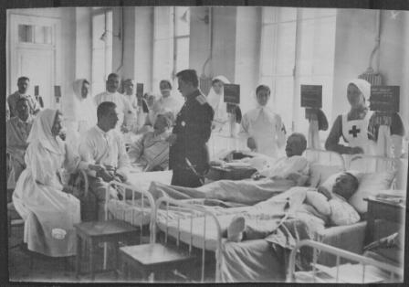
Госпиталь
В этой мясорубке рядовой Фёдор Сафрыгин получил сквозное пулевое ранение в грудь . В живых остался чудом. В грудной клетке сгустки крови, задета печень. 11 дней без сознания, а потом 6 месяцев госпиталь за госпиталем в различных городах, названий которых память не сохранила.

Slide 11
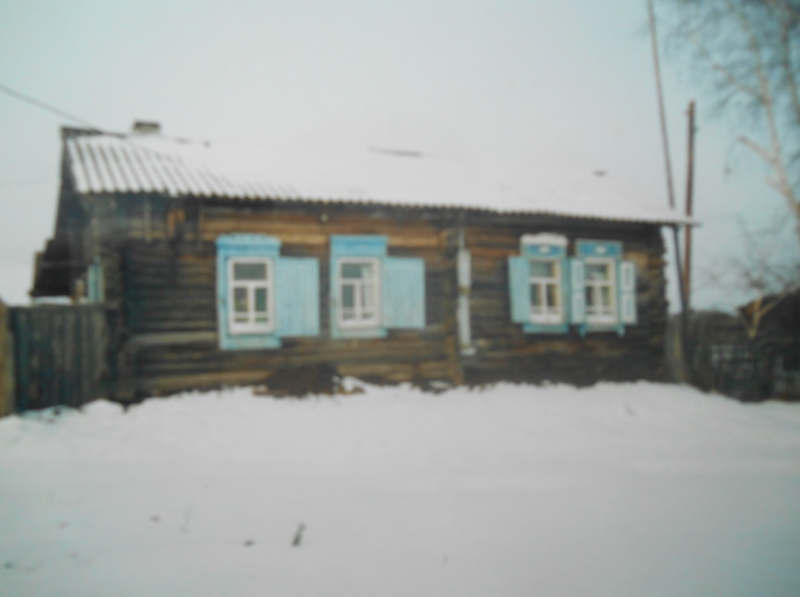
Возвращение домой
Домой солдат вернулся весной 1944 года инвалидом 3-ой группы. Так для Федора Дмитриевича окончилась война.

Slide 12
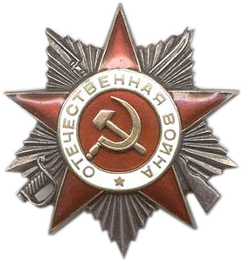
Награды
Никаких наград во время войны Федор Дмитриевич не получил – не того было. Все, что сверкает на груди, нашли его в мирное время. Особняком от медалей красуется орден Отечественной войны 2-ой степени

Slide 13
Умер Сафрыгин Ф.Д 26.12.2007 года, в возрасте 94 лет, пережив всех участников Великой Отечественной войны
В селе нашем скончался старик,
То последний солдат-фронтовик.
Кто же станет рассказывать нам,
Как у них на войне было там?

Slide 14
В этот день 9 мая мы склоняем головы перед всеми, кто не дожил до Дня Победы.
В День Победы
мы прикасаемся к обжигающей правде войны и понимаем, что на самом деле значит любить свою Родину, любить свою страну, любить свою землю.

Slide 15
Список литературы
1. Интернет ресурсы.
2. А.Вакарин. «Не лечит время старых ран» Газета «Слава труду»
3. Н.П. Филева. «Я маленький осколок далекой той войны» Газета «Слава труду»
4. Фото из личного архива ветерана.

